Slide 1
Guide pour la collecte et le recyclage de mobiles

Slide 2
Les anciens mobiles peuvent avoir une seconde vie : ils peuvent être réutilisés ou recyclés
Orange fait appel aux Ateliers du Bocage, entreprise d’insertion, pour effectuer le tri et le traitement des mobiles collectés.
Les données personnelles sont effacées, il est testé puis reconditionné pour être revendu dans un pays émergent comme mobile d’occasion
Orange reverse l’intégralité des bénéfices des mobiles à Emmaüs International
Mobile en état de marche
Mobile ne fonctionne plus
Il est recyclé : les matières dangereuses sont traitées et les métaux récupérés
L’environnement est protégé

Slide 3
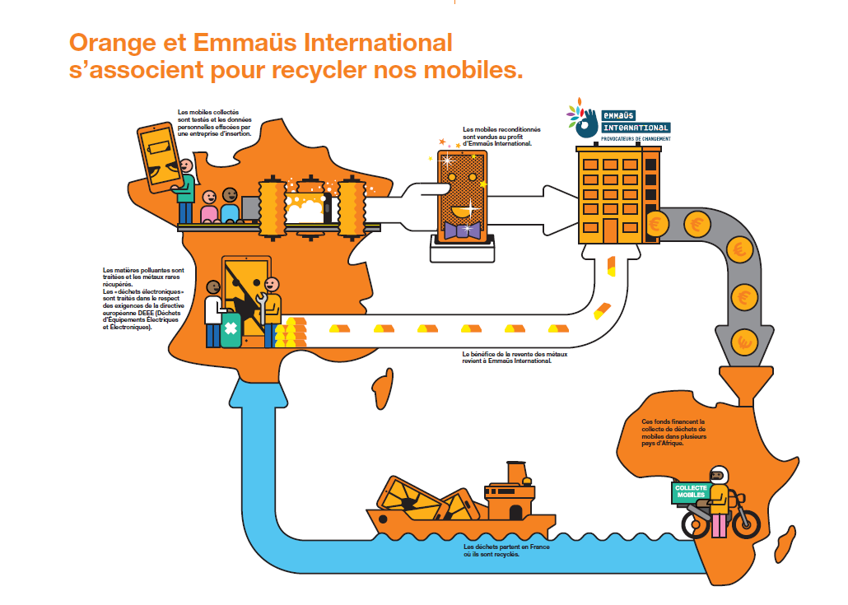
La filière de recyclage des mobiles

Slide 4
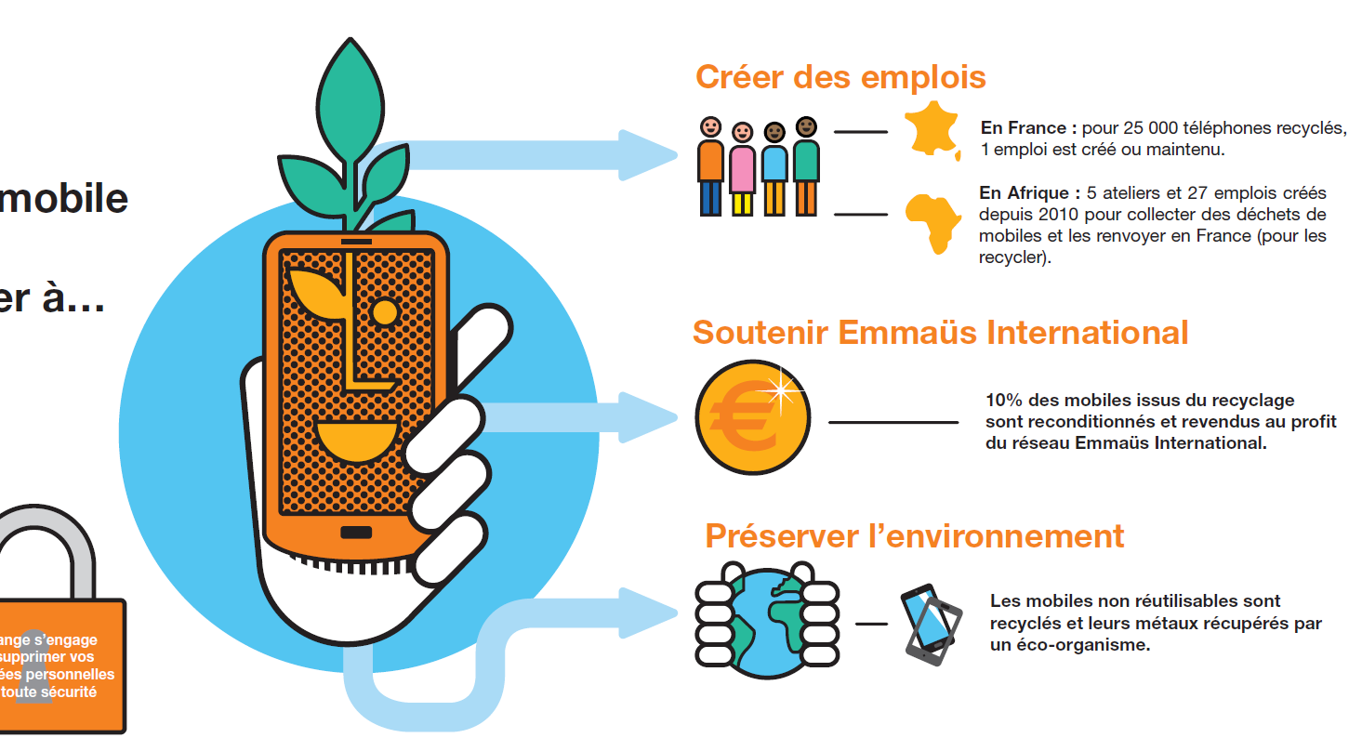
La filière solidaire en partenariat avec Emmaüs International contribue à :

Slide 5
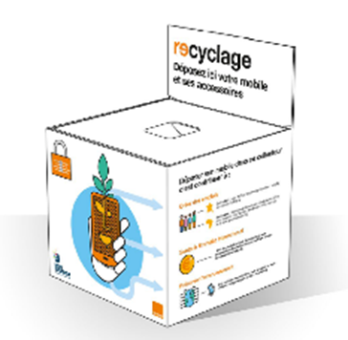
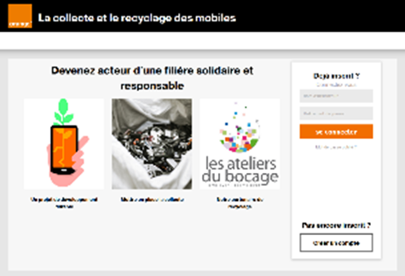
Le dispositif de collecte des mobiles
Un site internet sécurisé pour gérer ses collectes en toute autonomie www.collecte-mobile.orange.fr
Un collecteur un carton, avec son fourreau de communication pour collecter et renvoyer les mobiles.
Des affiches pour communiquer.
100% gratuit, tous les coûts sont pris en charge par Orange

Slide 6
Mode opératoire
Toutes les opérations sont centralisées sur https://www.collecte-mobile.orange.fr/
1
2
3
4
Créer un compte pour accéder au site.
Commander un carton de collecte et le mettre en visibilité pour les salariés.
Demander l’enlèvement à la fin
de l’opération.
Suivre les résultats de la collecte.
Le carton est livré par Colissimo dans un délai de 5 jours ouvrés.
L’enlèvement se fait par Géodis Calberson dans un délai maximum de 10 jours.
Le délai de traitement est de 3 mois aux Ateliers du bocage, un certificat de traitement est envoyé à fin de traitement.

Slide 7
Annexe

Slide 8
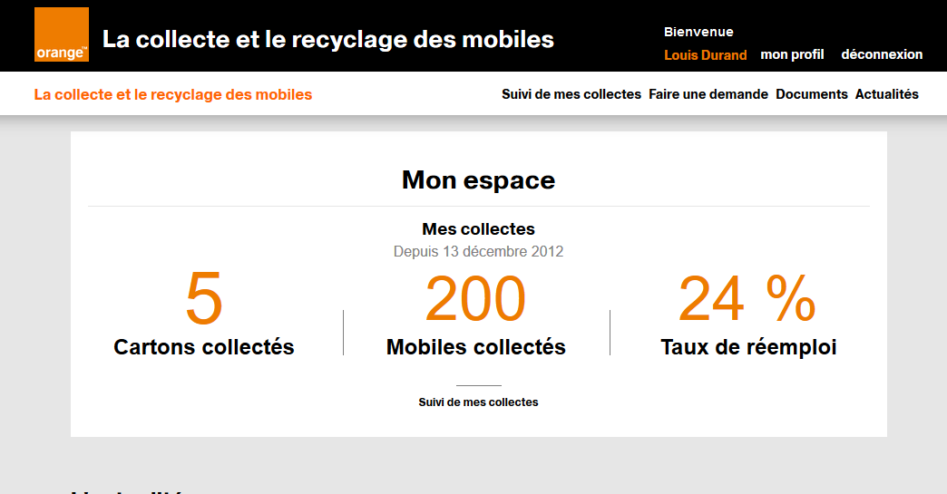
Un site internet pour la gestion de la collecte
https://www.collecte-mobile.orange.fr
2
1
Créer un compte
Se connecter pour accéder aux fonctionnalités du site (suivre les collectes, faire une demande de collecte ou
de livraison, documentation)

Slide 9
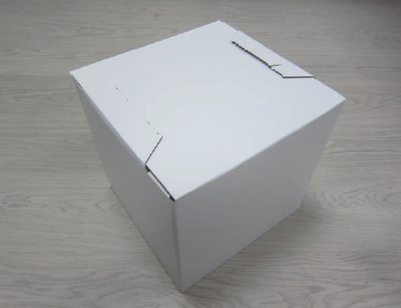
Le collecteur en carton pour collecter et renvoyer les mobiles
Un collecteur neutre et son fourreau de communication.
Dimension du carton: 30x30x30 cm
Poids maximum: 12 kg
Que mettre dans le collecteur?
Mobiles, tablettes, accessoires mobiles (chargeurs, oreillettes…)
Une fois la collecte terminée, le collecteur voyagera de façon anonyme.

Slide 10
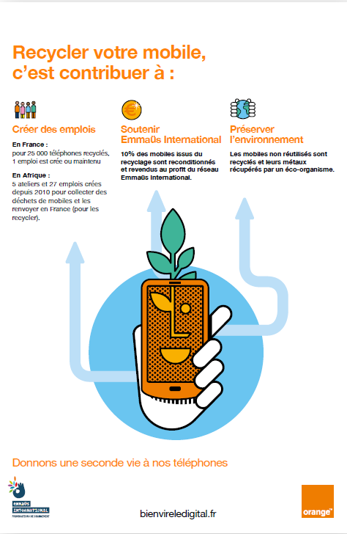
Les affiches
Ces affiches sont disponibles sur le site https://www.collecte-mobile.orange.fr/documents/affiches
Affiche 40x60 cm
infographie
Affiche 40x60 cm Générique
Affiche Challenge
Livrées avec le collecteur

Slide 11
FAQ : réponses aux questions les plus fréquentes
Quelle est la taille du carton de collecte?
-> Dimension du carton : 30x30x30 cm, il peut contenir environ 70 mobiles sans les accessoires.
Poids maximum: 12 kg
Quel type d’équipement est recyclé ?
-> Tous les téléphones mobiles (peu importe le modèle, l’état ou l’opérateur) , les tablettes, accessoires mobiles (cables, oreillettes….)
Qui effectue le recyclage ?
-> Les Ateliers du Bocage assurent le recyclage. C’est une entreprise d’insertion professionnelle membre d’Emmaüs.
Les données personnelles sont-elles effacées ?
-> Oui, avant d’être revendus sur les marchés émergeants, les terminaux sont testés, nettoyées et toutes les données personnelles sont effacées.
Comment sont utilisés les bénéfices ?
-> Les bénéfices servent à financer la création d’ateliers de collecte de déchets de mobiles en Afrique. Aujourd’hui on compte 5 ateliers créés 100% destinés à la collecte des déchets de mobiles.
Est-ce que la collecte est payante ?
-> Non, Orange prend en charge l’ensemble des coûts logistique et de traitement des mobiles.

Slide 12
Merci
Contact: collecte.mobile@orange.com

